Slide 1

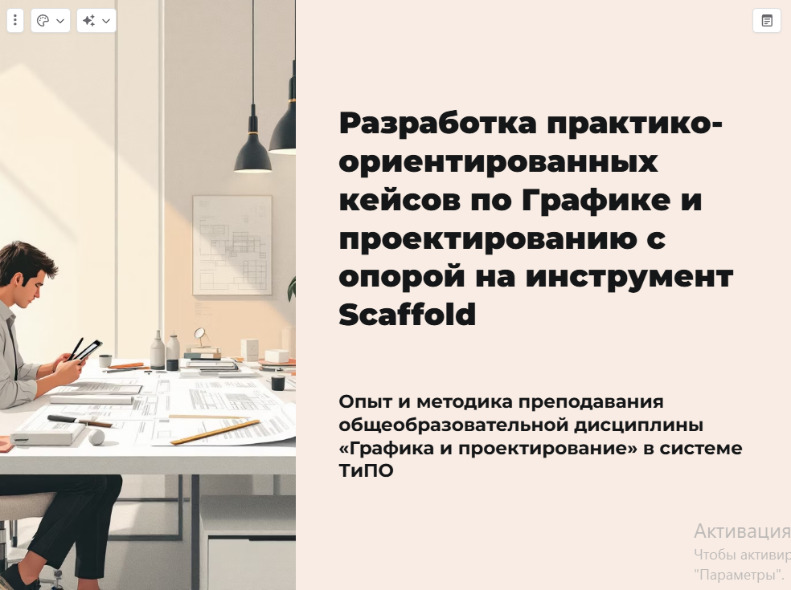
КГУ «Усть-Каменогорский строительно-технический колледж»
Докладчик: Изова Алеся Владимировна

Slide 2
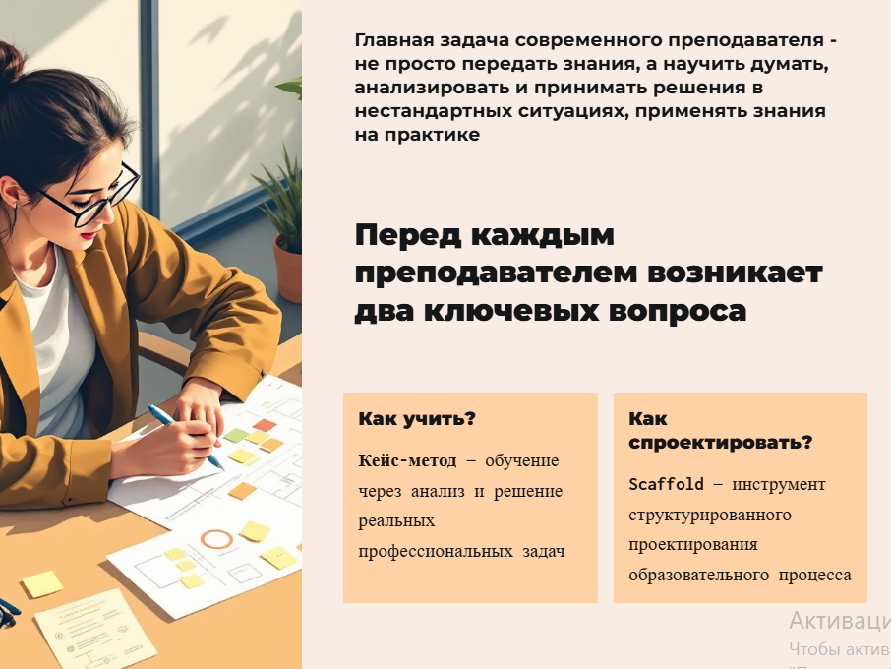

Slide 3
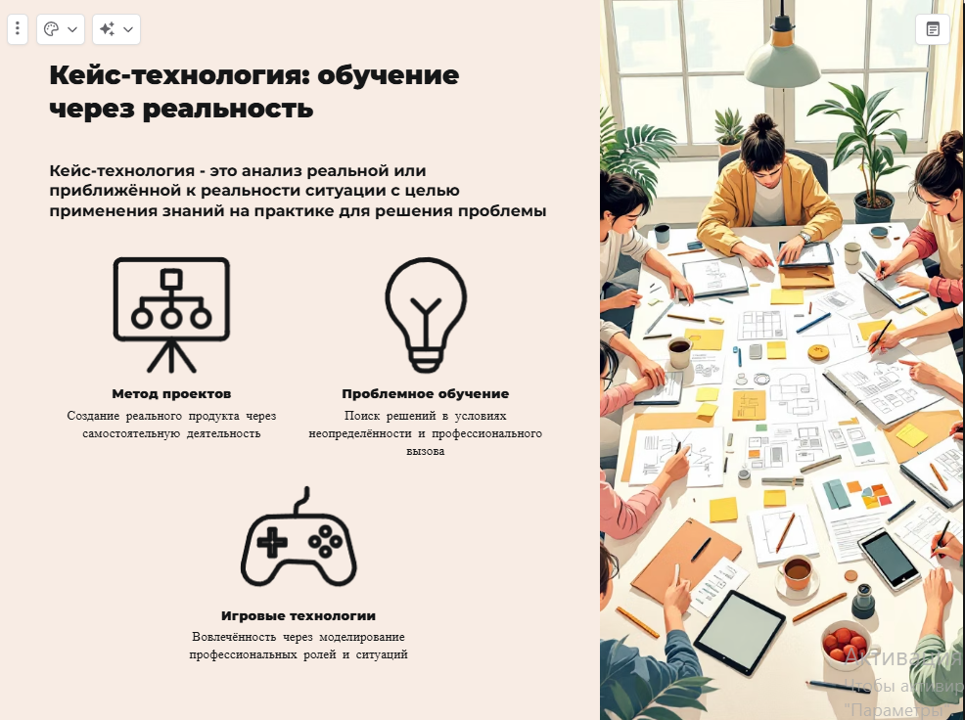

Slide 4
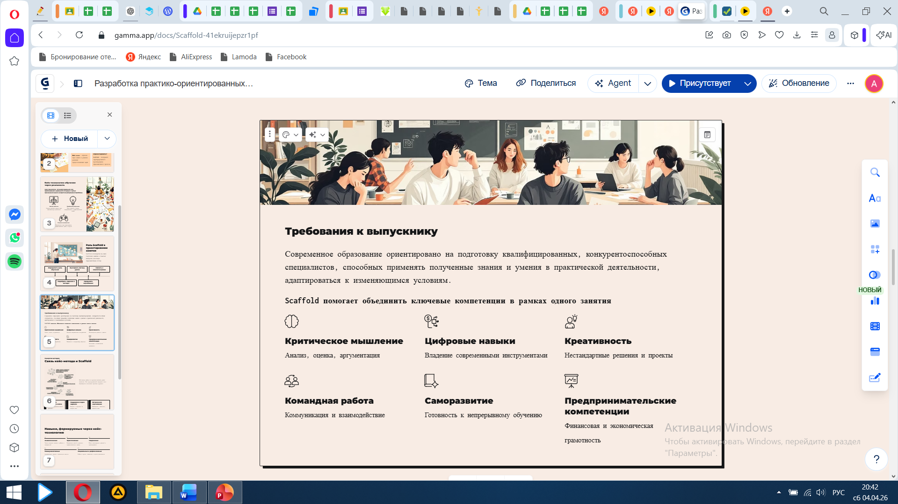
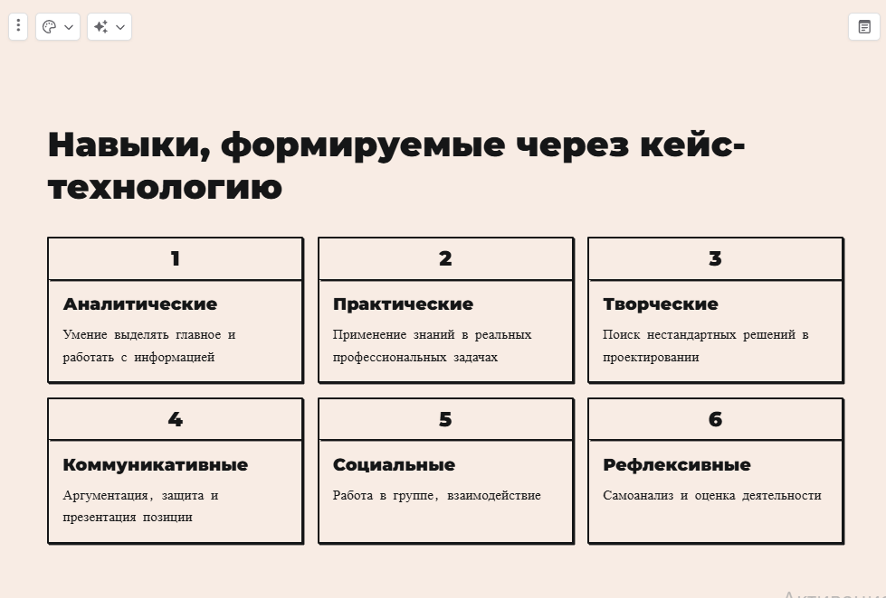

Slide 5
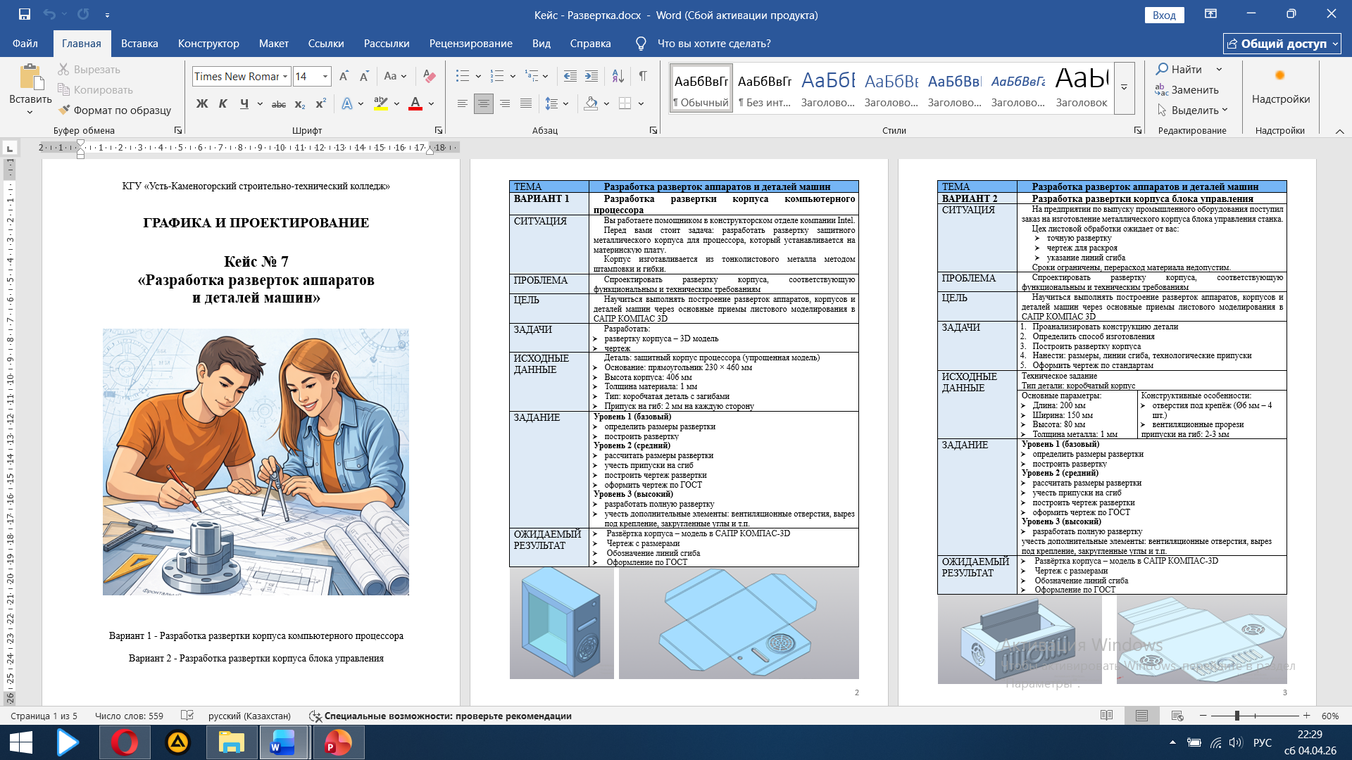
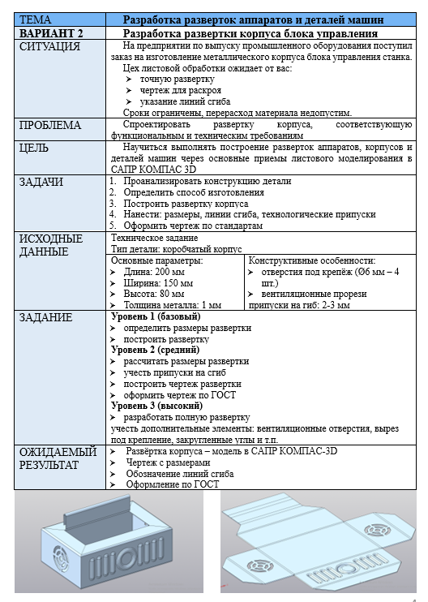
Пример оформления кейса
Структура используемых кейсов

Slide 6
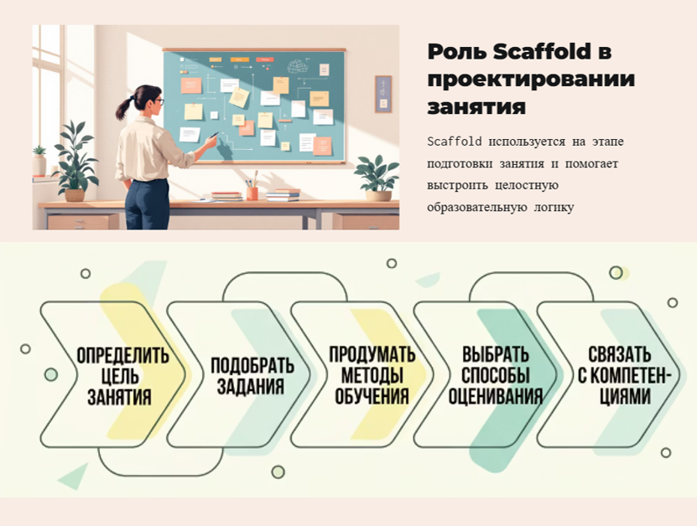

Slide 8
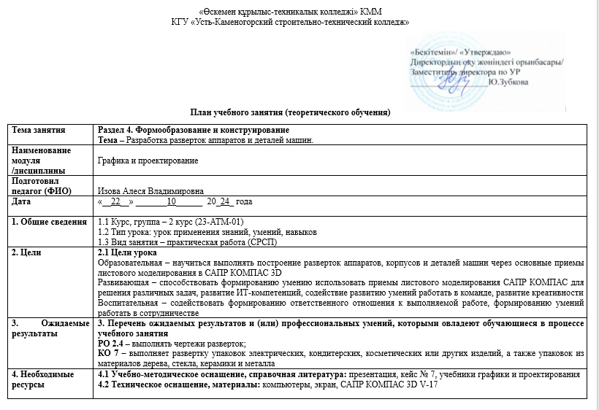
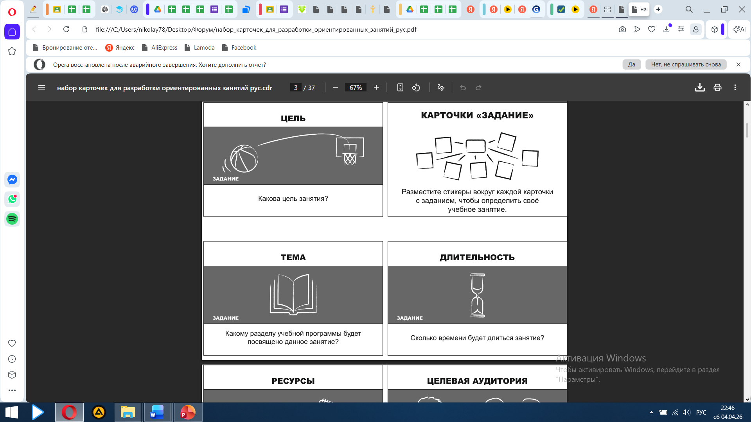
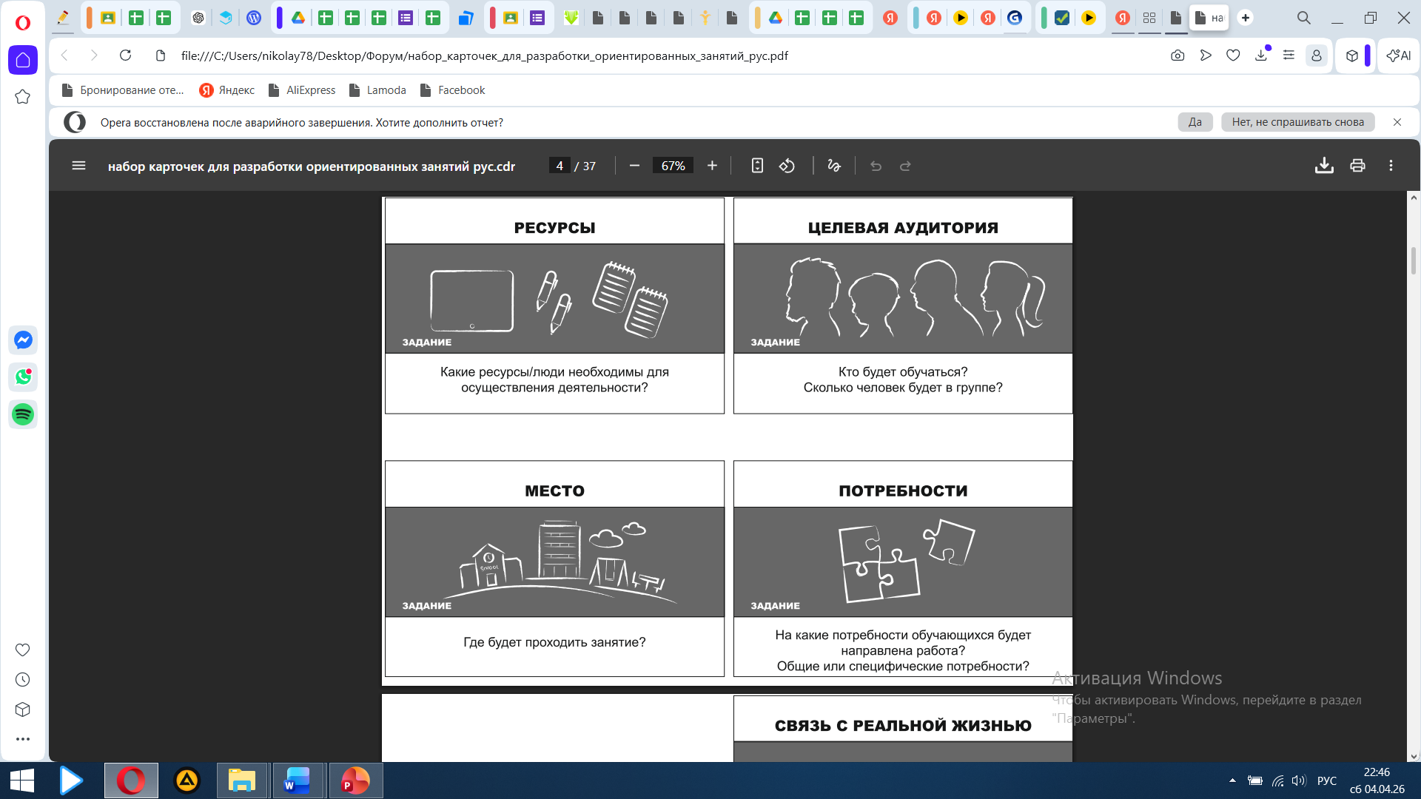
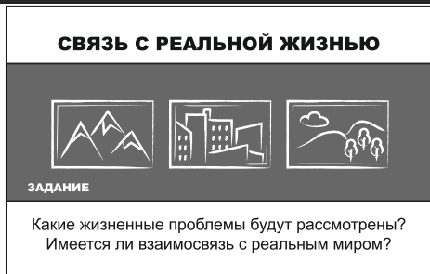
Разработка плана
Карточки «Задания» помогают определить общую картину

Slide 9
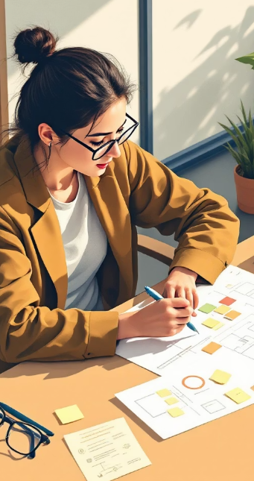
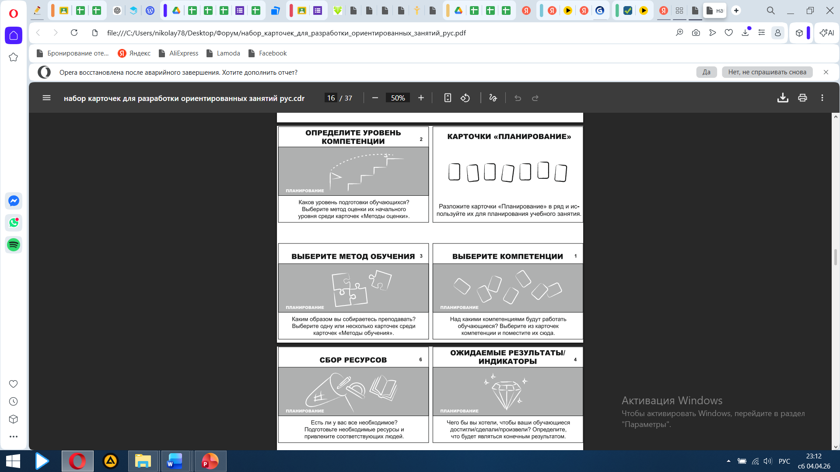
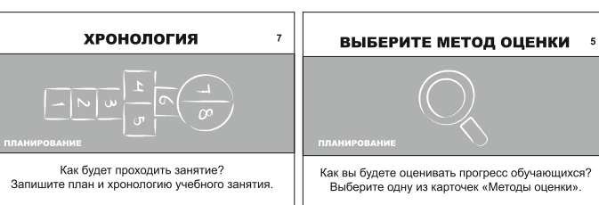
Разработка плана
Карточки «Планирование» помогают структурировать план занятия, а также
разработать учебный кейс

Slide 10
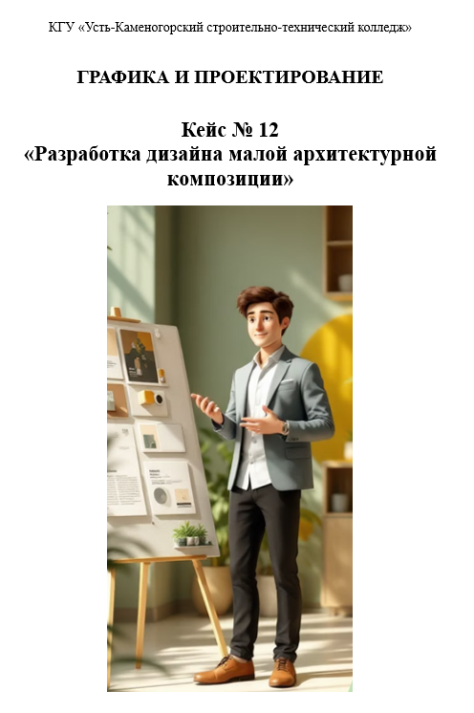
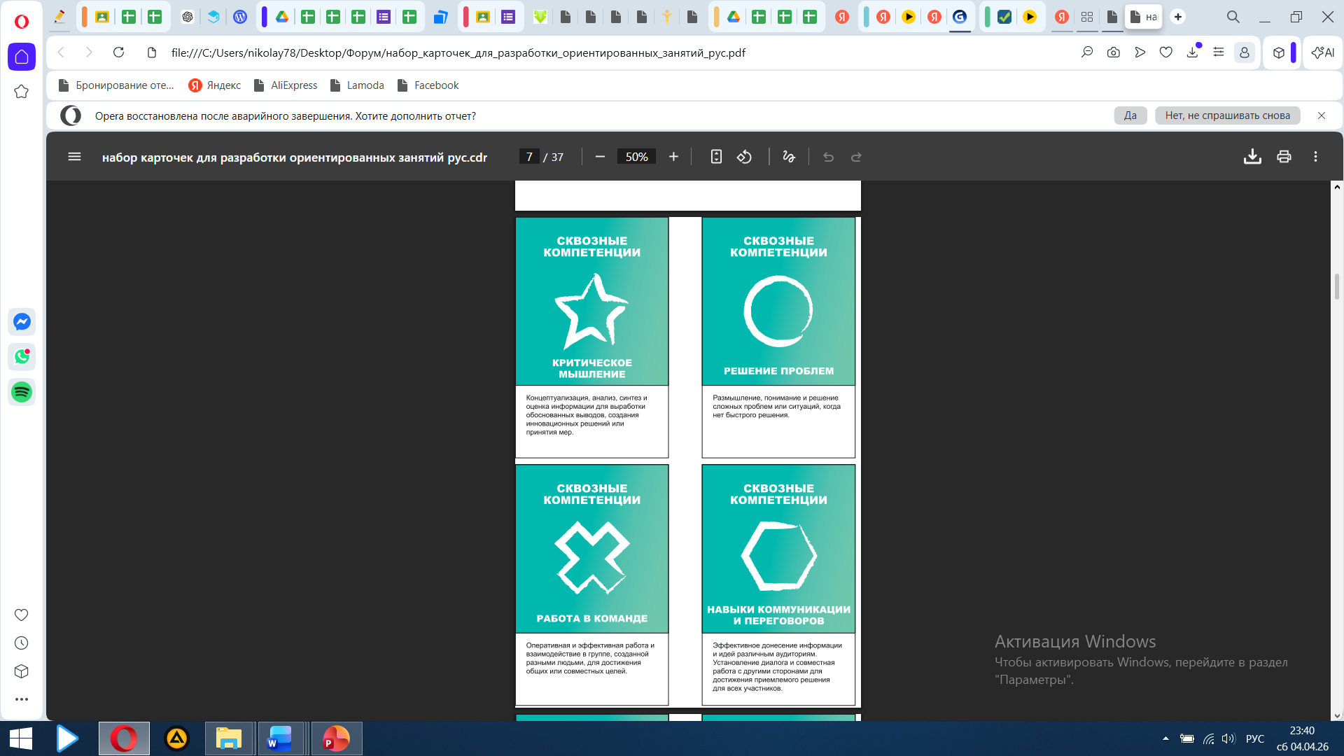
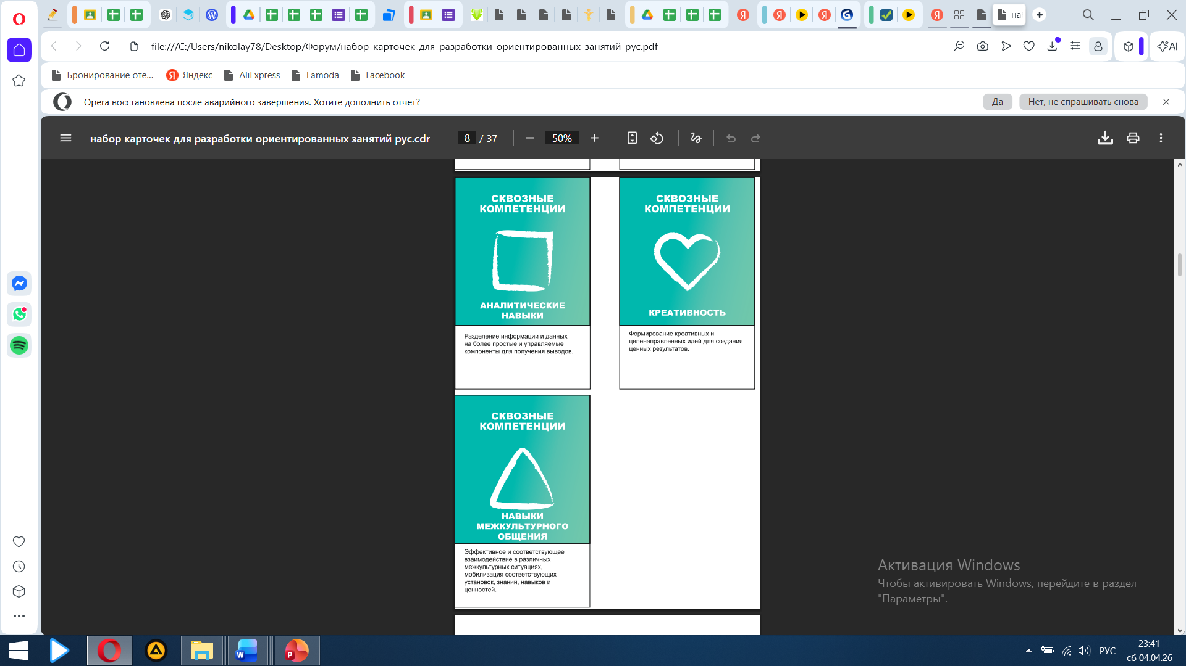
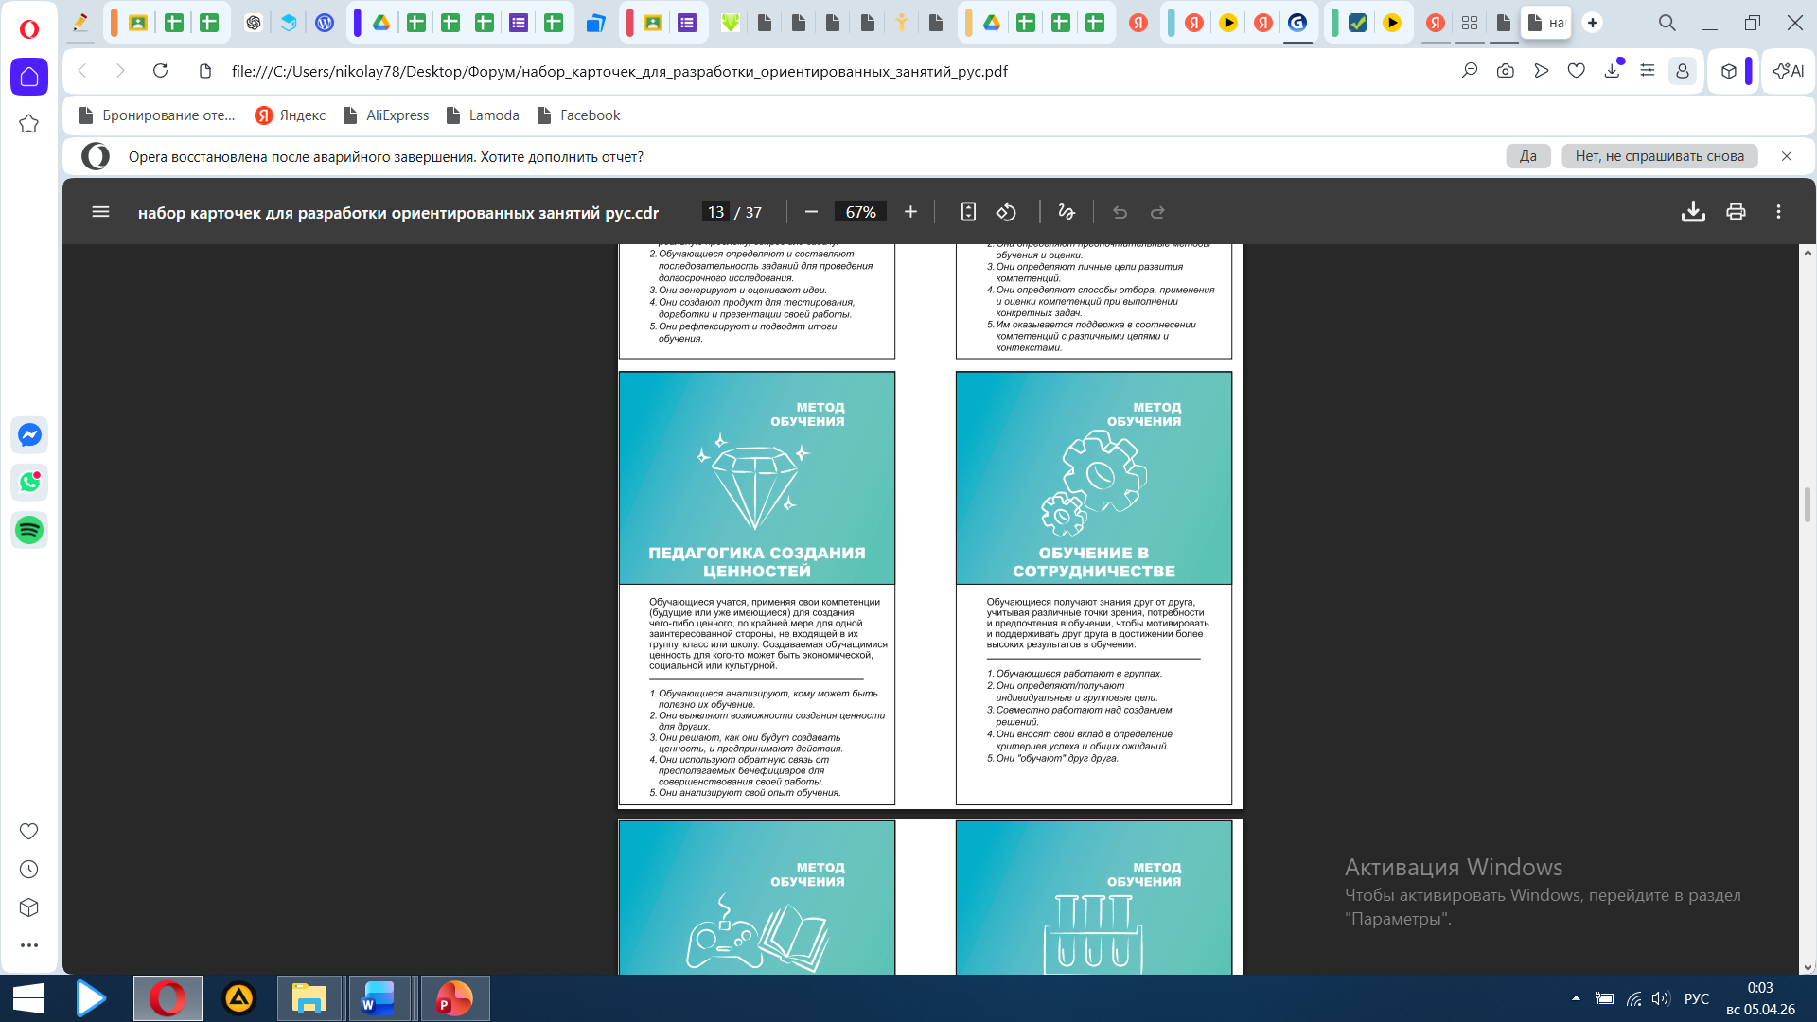
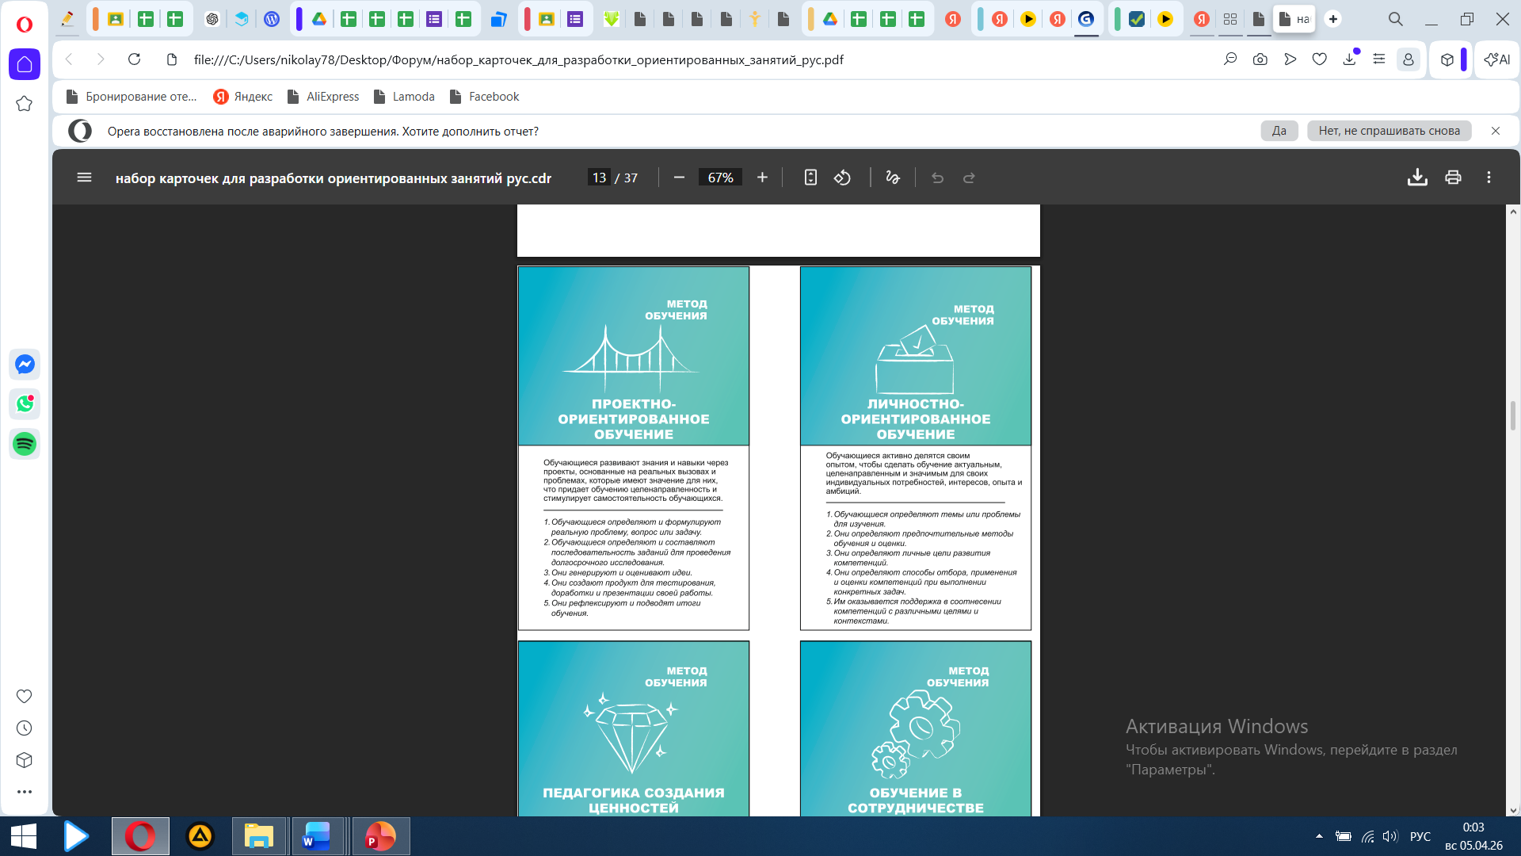
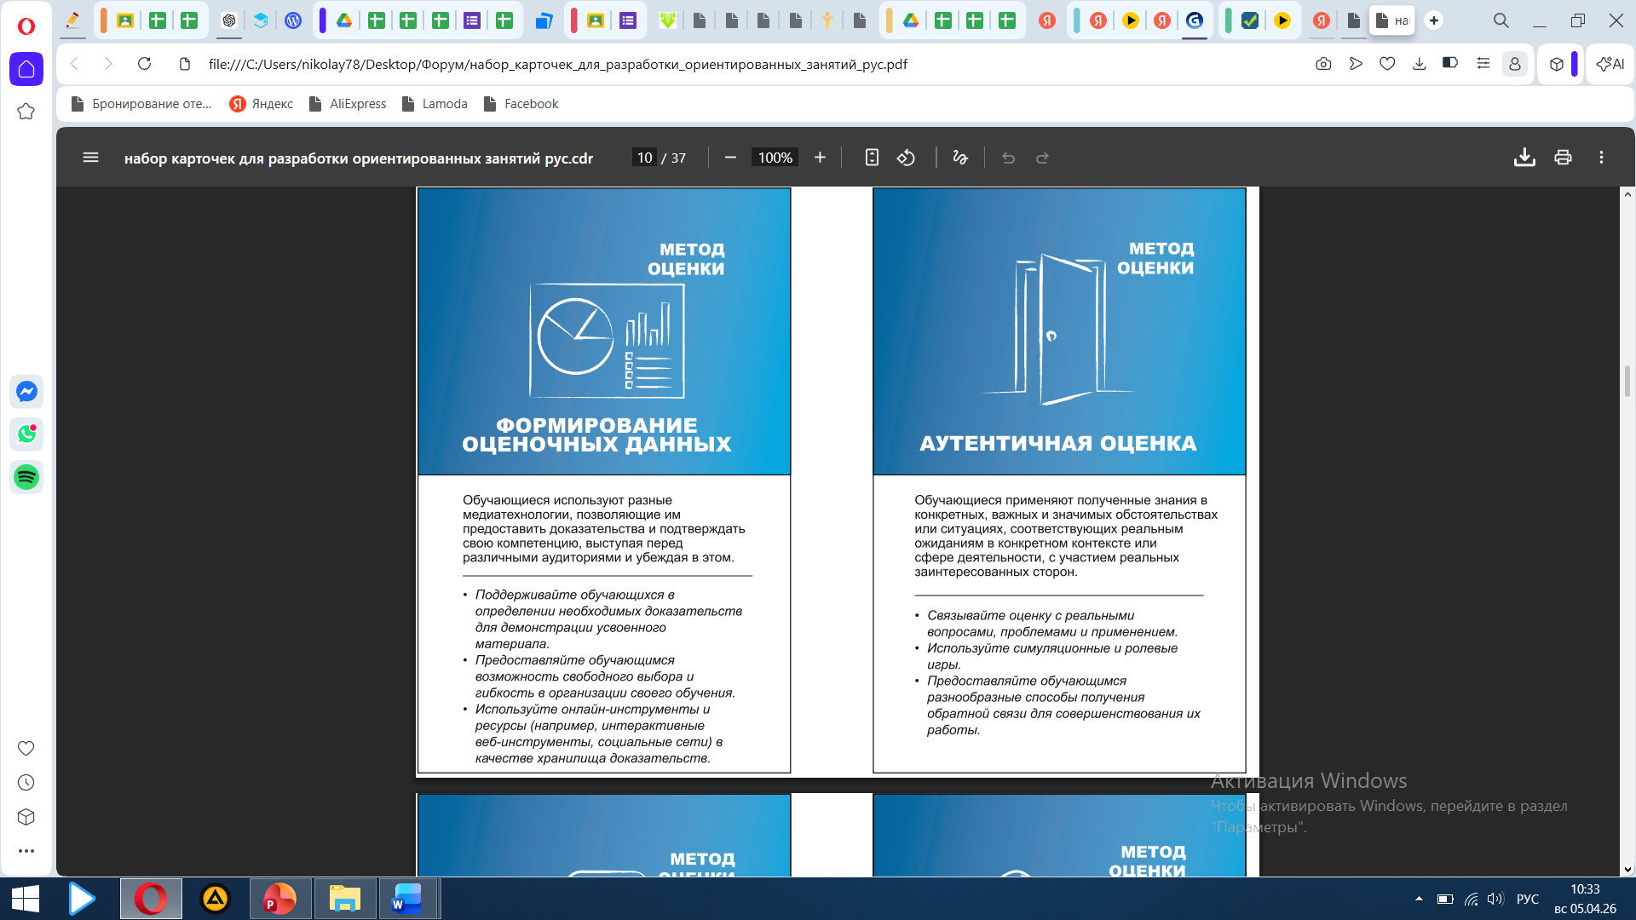
Разработка кейса
Цель – научиться выполнять задания с элементами проектной деятельности, используя основные приемы моделирования в САПР КОМПАС 3D

Slide 11
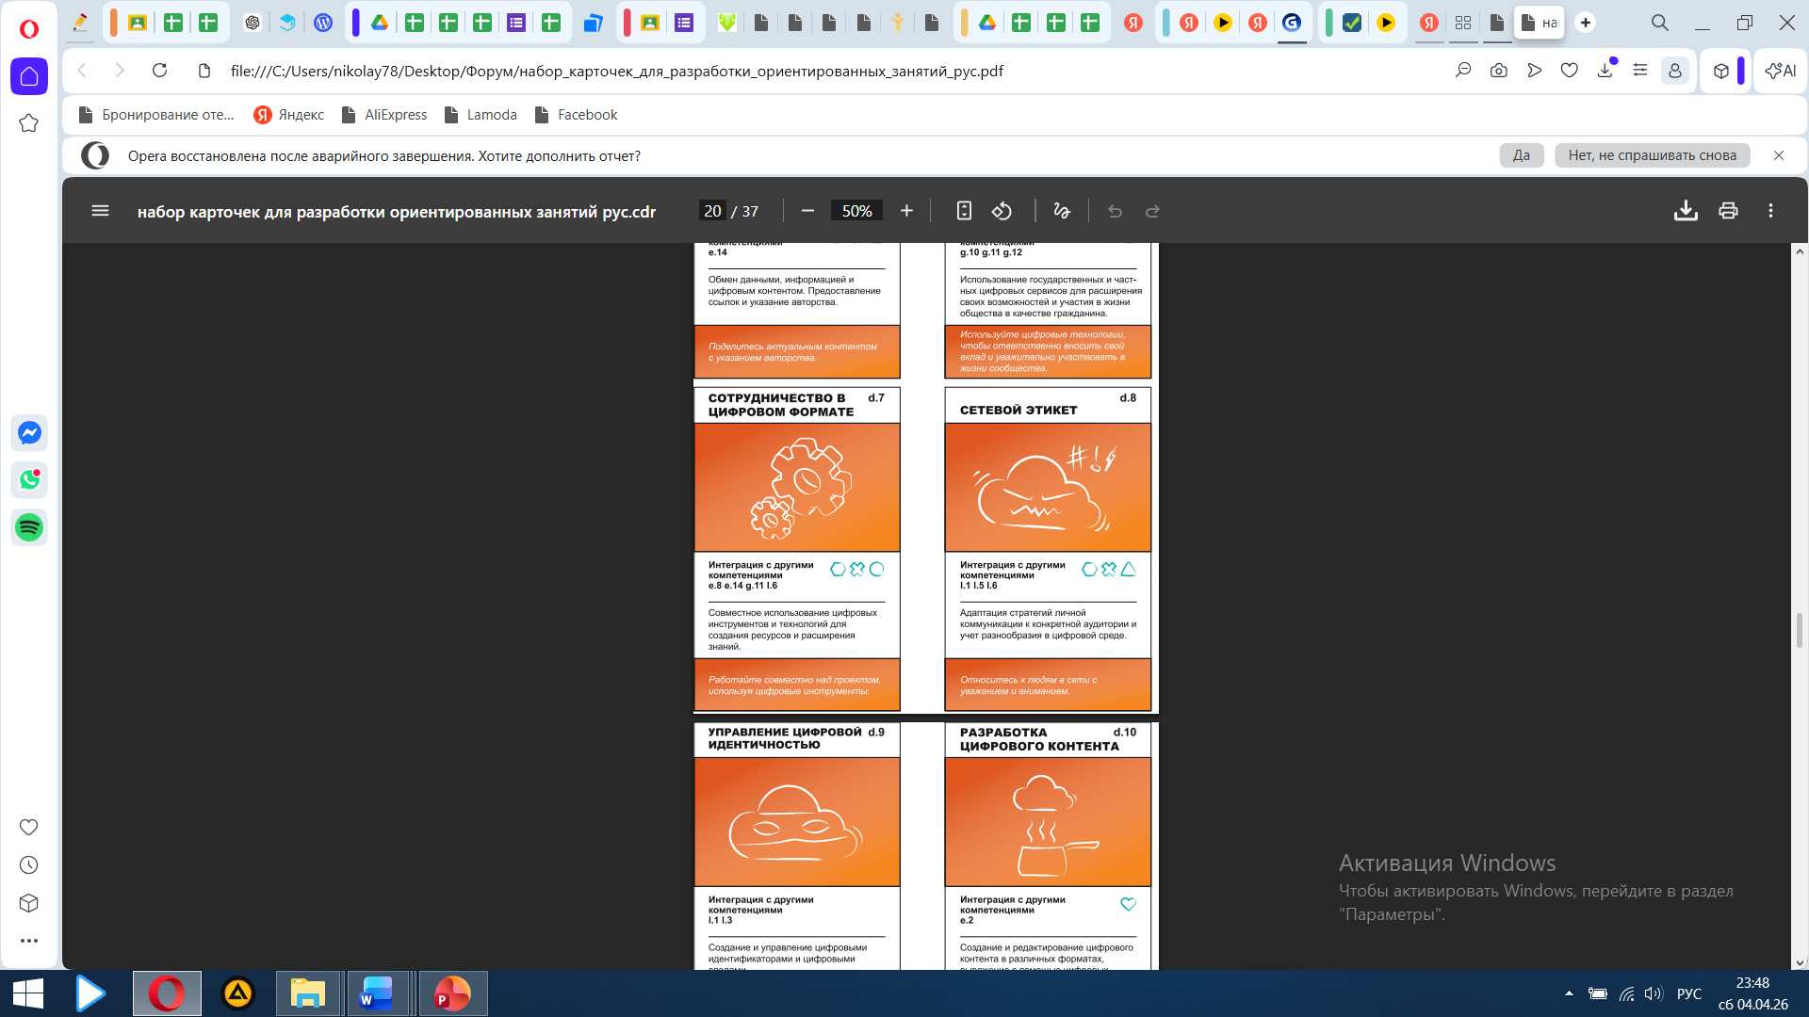
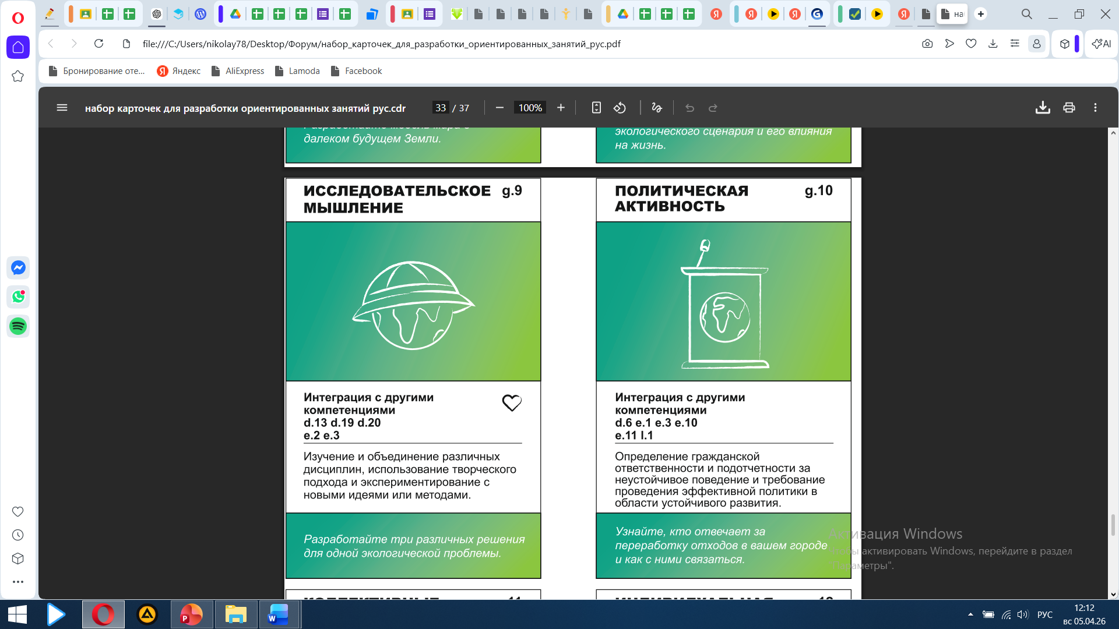
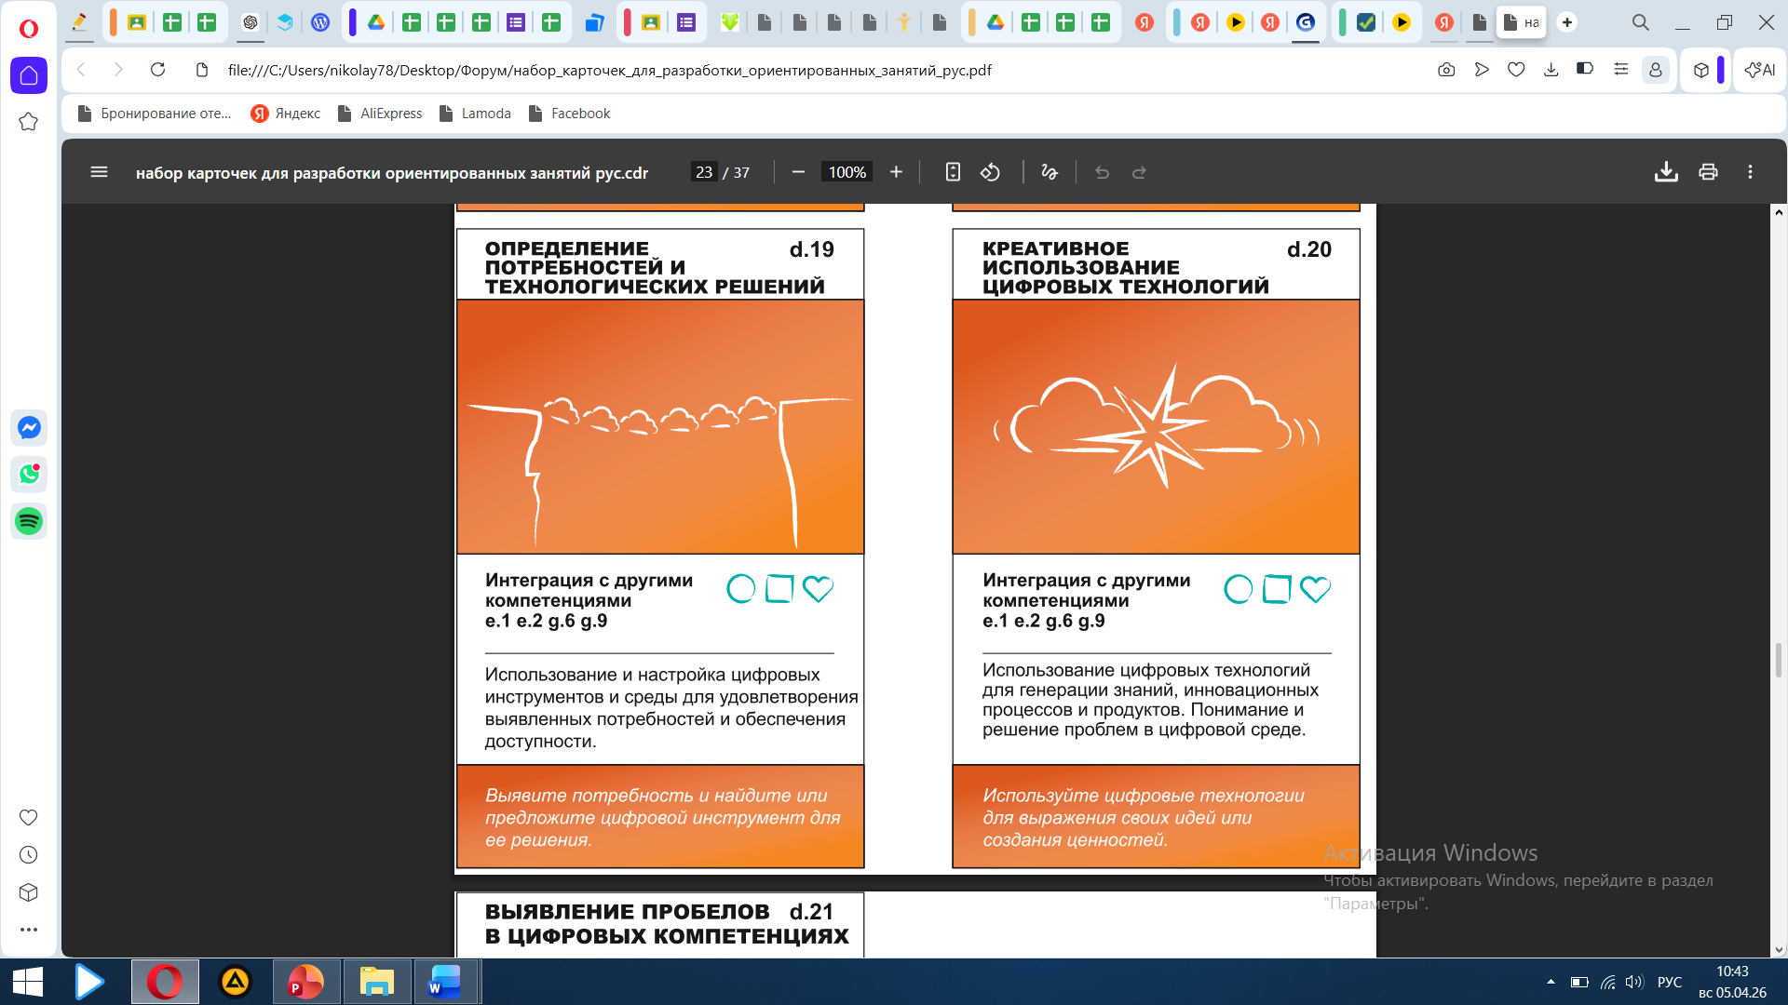
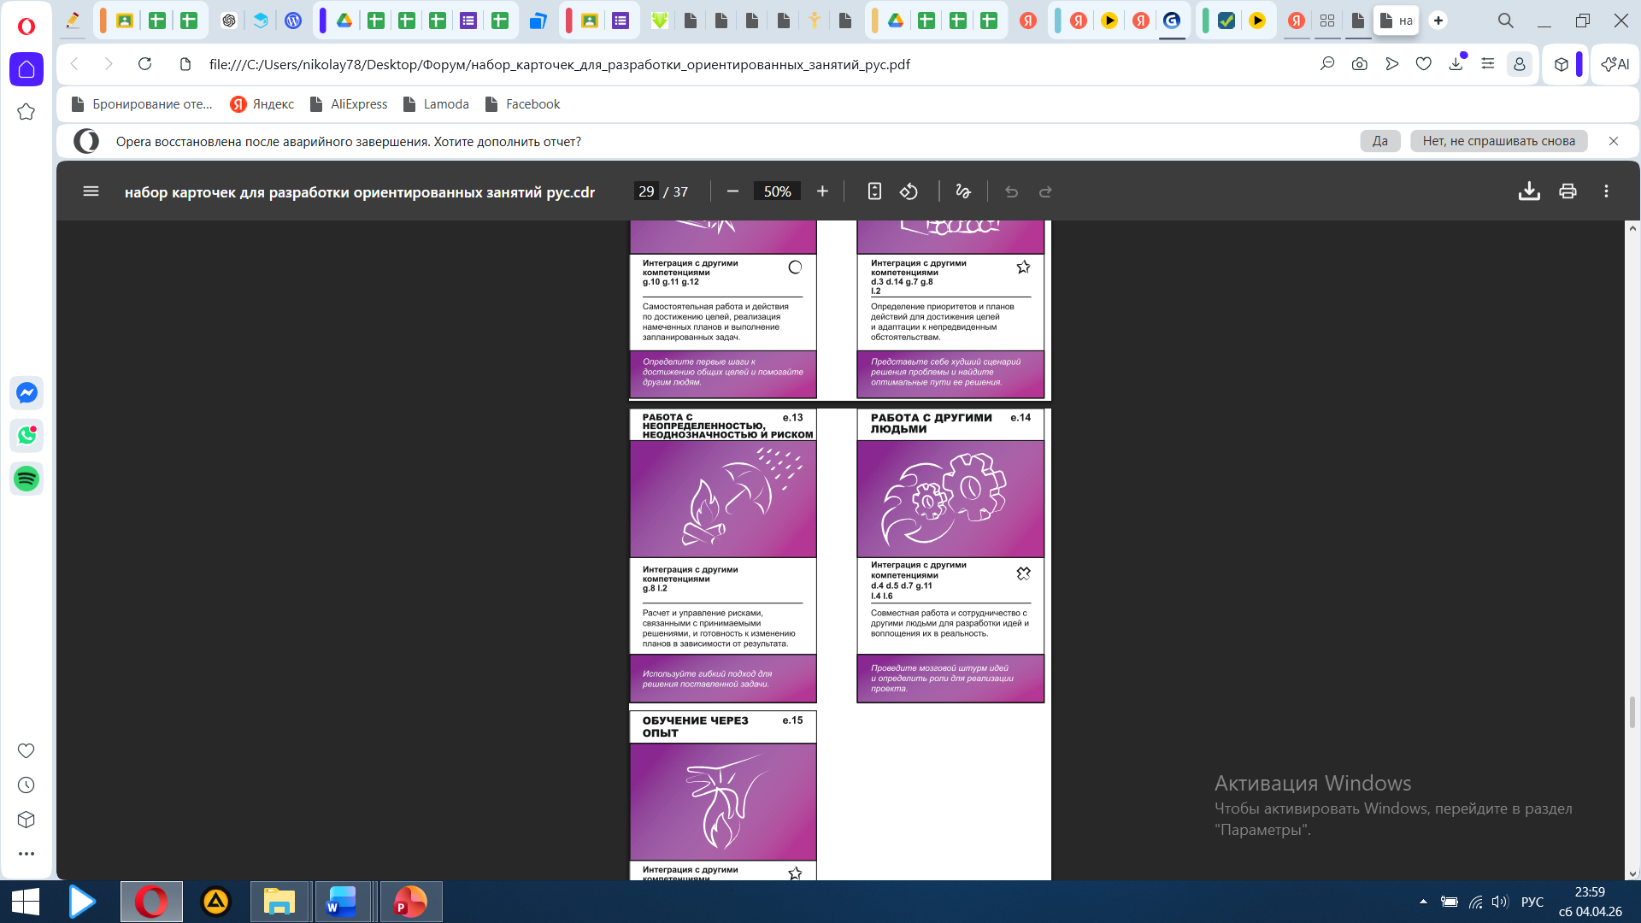
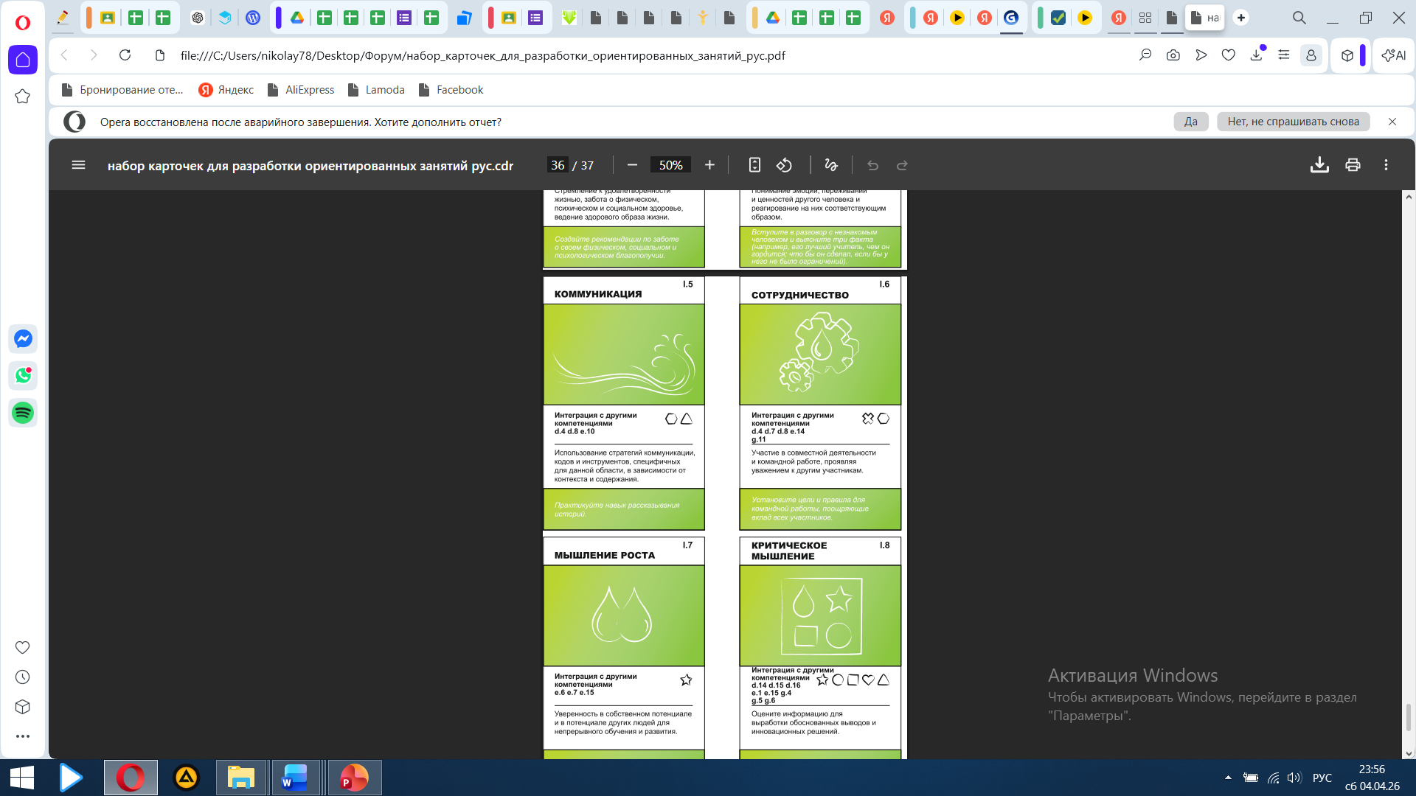
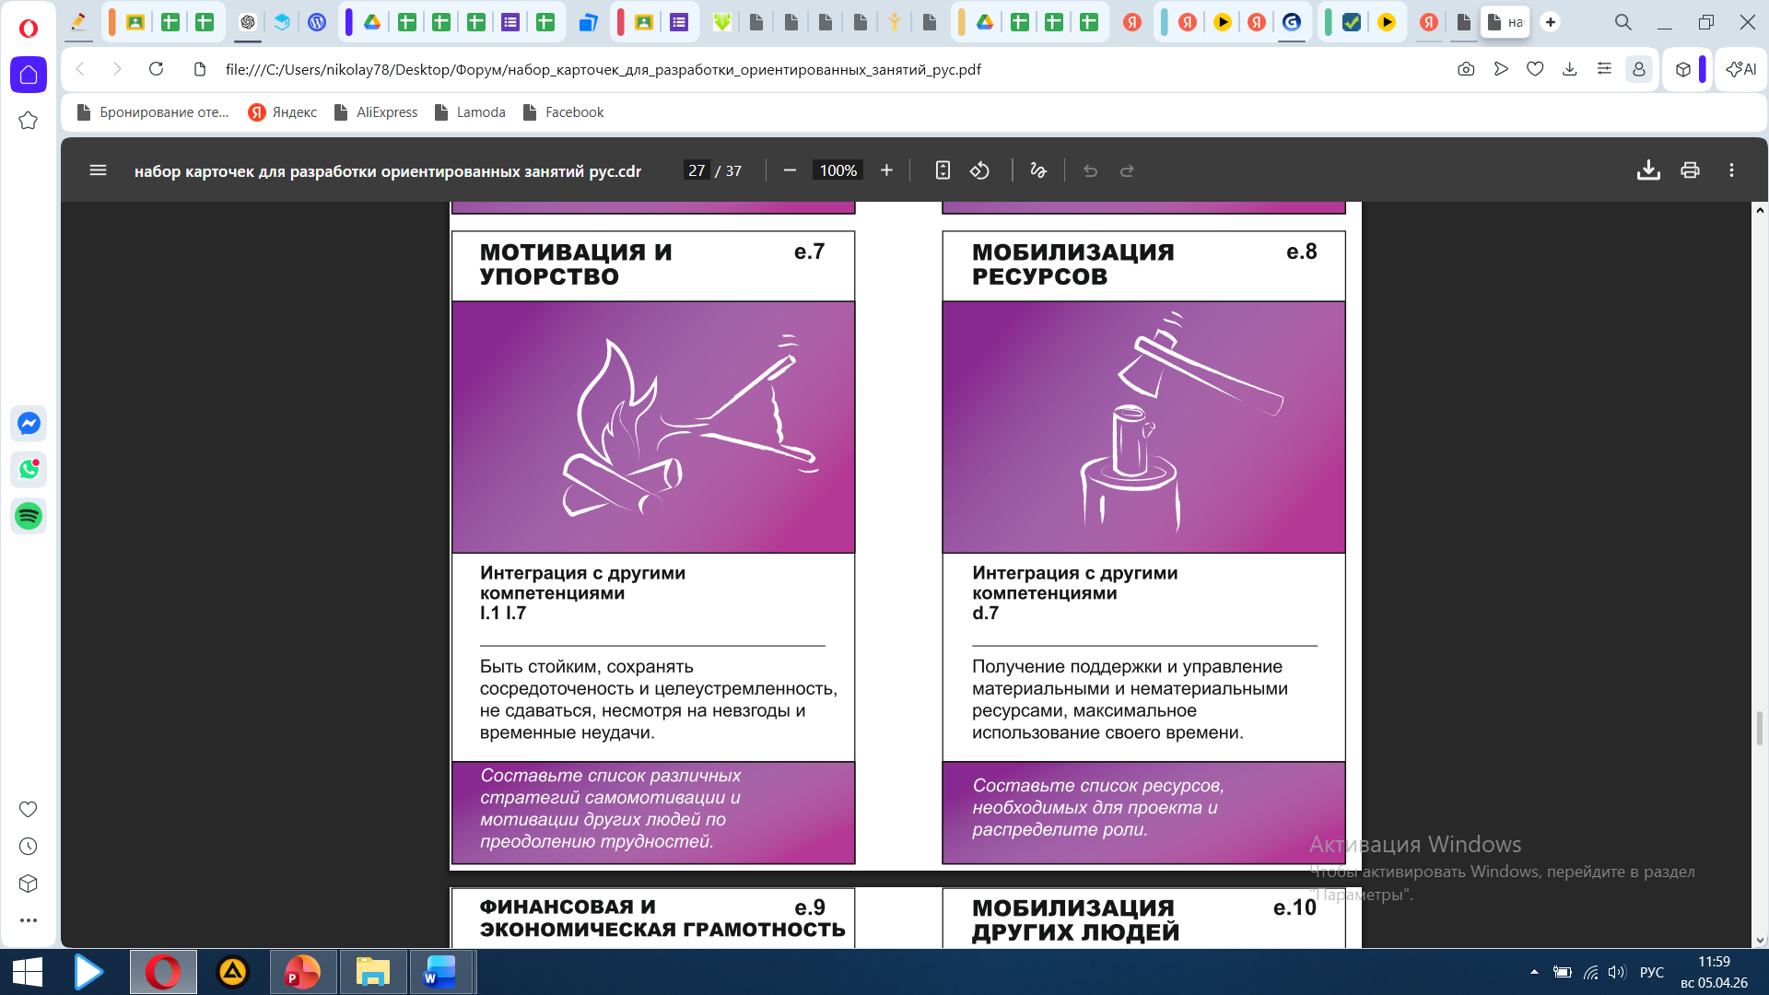
Разработка кейса
Цифровые компетенции:
- совместная работа над проектом, используя цифровые инструменты
Компетенции в области устойчивого развития:
- Разработка различных решений для экологической проблемы
- использование цифровых технологий для выражения идей, создания продуктов, ценностей
Предпринимательские компетенции:
- анализ идей и распределение ролей для проекта
Личностные, социальные компетенции и компетенция «умение обучаться»:
- участие в совместной деятельности и командной работе, проявляя уважение к другим участникам
- составление списка ресурсов для проекта

Slide 12
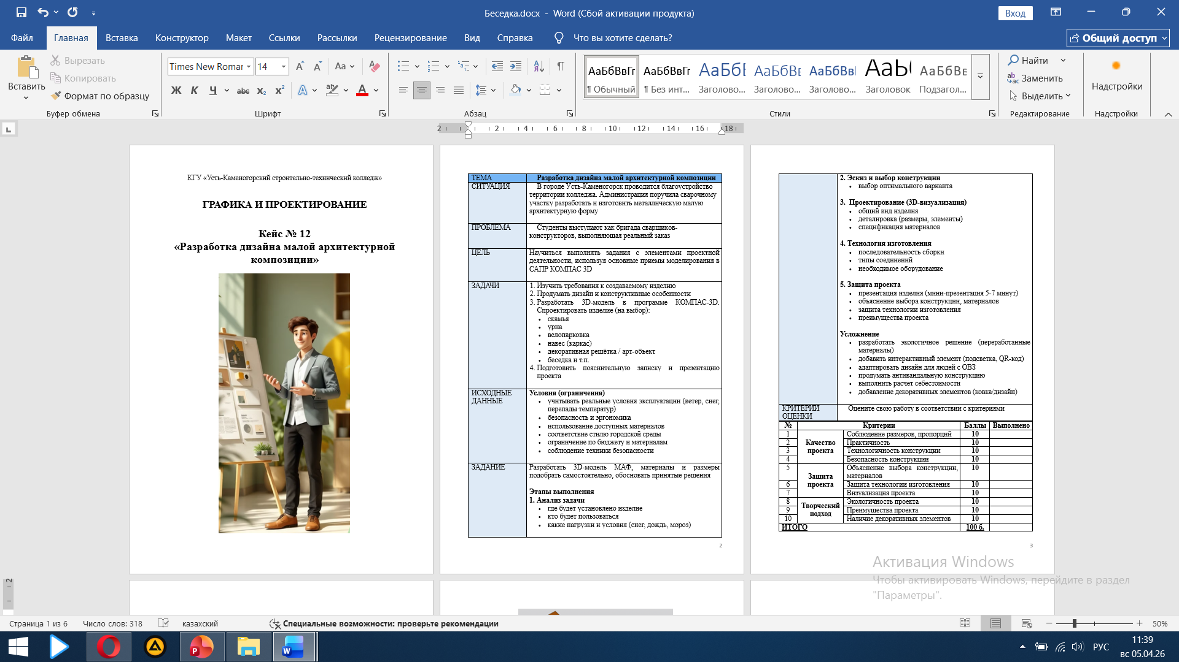
Разработка кейса

Slide 13
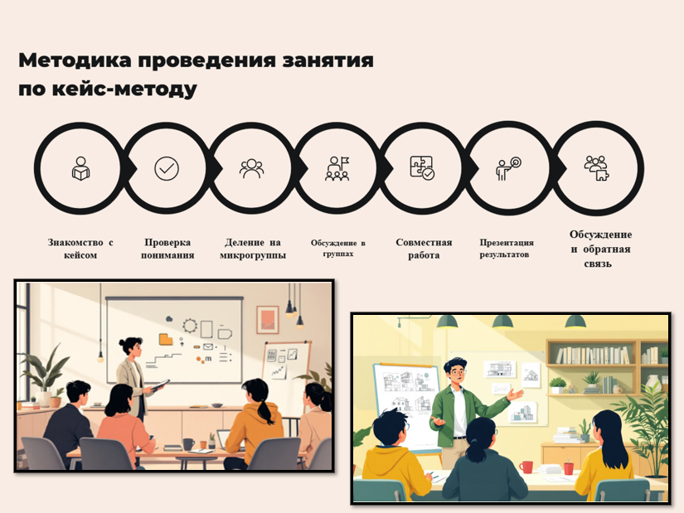

Slide 14
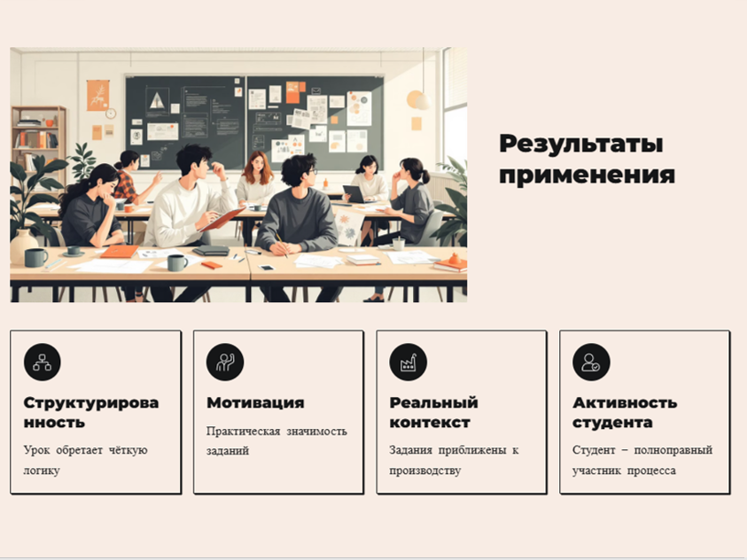

Slide 15
